Slide 1
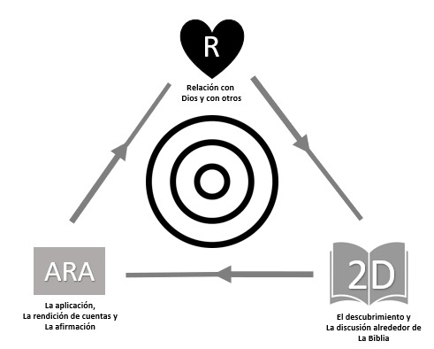
LOS CAMINOS DEL ACOMPAÑANTE
CAPITULO CUATRO
EL CAMINO DE LA ORACION

Slide 2
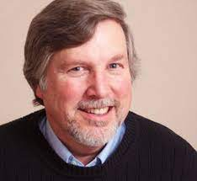
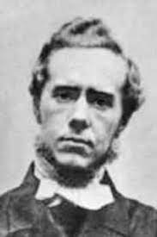
quien nos inspiró y estimuló en la oración
(Un pastor, instructor, familiar, hermano…)

Slide 3
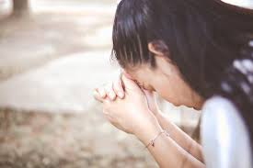
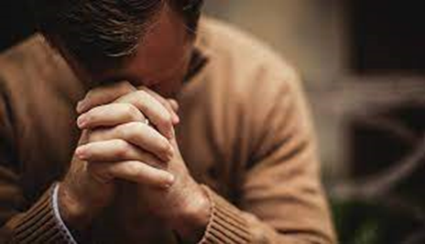
LOS ACOMPAÑANTES ESTAN CONVENCIDOS
DE QUE la oración:
…avanza la Gran Comisión.
…llena de fe, quita nuestros ojos de nosotros mismos y los eleva al Plan de Dios.
… nos enseña que la transformación es una obra de Dios , no de nuestras habilidades o técnicas.
La oración constante coloca nuestra confianza en el Espíritu Santo y no en nuestros programas
La oración fue el sello distintivo de la vida y el ministerio del Señor Jesús.

Slide 4
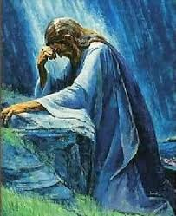
Los acompañantes recurren a los modelos del Señor Jesús y toman ejemplo
Mateo 14:22-23
Preferir la soledad para orar por tiempos largos.
Lucas 6:12-15
Solicitar dirección divina para la elección de los que hemos de acompañar
Marcos 1:32-35
Porque la presencia del Espíritu lo respalde el desempeño del Ministerio
Juan 7:20
Orar por aquellos que nuestros discípulos van a acompañar más adelante

Slide 5
Los acompañantes recurren a los modelos del Señor Jesús y toman ejemplo
El Señor Jesús sin duda sus días estaban llenos de actividades ¿Qué obstáculos considera que tuvo que vencer para orar?
R= Sacrificar su tiempo de descanso, de alimento, de dormir…
¿Qué podemos aprender del Señor Jesús, que nos ayude a ser fieles en orar por otros?
R= Dice la Palabra del Señor “Resistid al diablo y de vosotros huirá…” No nos dejemos
vencer por el sueño o el cansancio, o el activismo.
ESTO NOS DEBE LLEVARA A PLANEAR NUESTROS DÍAS PARA
SIEMPRE TENER TIEMPO PARA ORAR.

Slide 6
Juan 17:13-19
¿qué pidió el señor para sus discípulos?
17:13 Pero ahora voy a ti; y hablo esto en el mundo, para que tengan mi gozo cumplido en sí mismos.
17:14 Yo les he dado tu palabra; y el mundo los aborreció, porque no son del mundo, como tampoco yo soy del mundo.
17:15 No ruego que los quites del mundo, sino que los guardes del mal.
17:16 No son del mundo, como tampoco yo soy del mundo.
17:17 Santifícalos en tu verdad; tu palabra es verdad.
17:18 Como tú me enviaste al mundo, así yo los he enviado al mundo.
17:19 Y por ellos yo me santifico a mí mismo, para que también ellos sean santificados en la verdad.
Que estuvieran llenos de la alegría y gozo del Señor Jesús.
Que nos los quitara el mundo
Protección del maligno
Fueran santificados en la Palabra de verdad
Te necesitan Padre, porque como tu me enviaste al mundo, así yo los he enviado al mundo.

Slide 7
EN cinco GRUPOS CONSIDERAR LAS SIGUIENTES ORACIONES DEL APOSTOL PABLO
Efesios 1:15-19;
Efesios 3:14-19
Colosenses 1:9
Hacer una lista de todas las cosas que pidió para estos hombres y mujeres
Responsables:
Hna. Jemima Cruz
Hna. Tania Escot
Hno. Elías González
Hno. Jacobo Mondragón y
Hna. Angelita Montaño de Cruz.

Slide 8
LOS ACOMPAÑANTES ORAN “MACROORACIONES”
“MACROORACIONES”
“MICROORACIONES”
Oraciones enfocadas en:
Protección del maligno
Experimentar el gozo del Señor
Corazones iluminados por el Espíritu Santo
En el verdadero conocimiento de la esperanza en Dios.
Regularmente se limitan a orar:
Por sanidad
Provisión de un trabajo, una escuela…
Solución de problemas

Slide 9
IGUAL EN GRUPOS:
¿COMO CONVERTIR LAS SIGUIENTES “MICROORACIONES” EN “MACROORACIONES?
- He perdido mi trabajo. Por favor ore por un empleo
- Mi hermano fue herido en un accidente automovilístico. Por favor ore por su curación.
- Mi hijo esta preso lo acusan de robo. Por favor ore por su liberación.

Slide 10
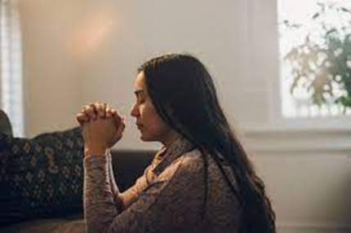
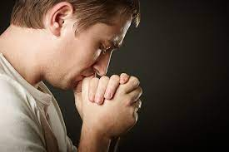
LOS ACOMPAÑANTES PRACTIVAN EL VIM
Vision: Deseo incorporar “macrooraciones” en mi vida de oración.
Intensionalidad: Transformaré las “microoraciones” en “macrooraciones”
Medio: Al orar, conscientemente convertiré las necesidades “micro” de oración en peticiones “macro” de oración.

Slide 11

LOS ACOMPAÑANTES toman acciones:
Haga un plan de oración
Aparte tiempo y lugar
Regularmente solicite peticiones de oración
Tenga un Diario de oración (En tarjetas pequeñas, en hojas de color, un cuaderno...) Anote en color rojo la petición y en rojo la respuesta, o anotar fecha de petición, fecha de respuesta.
Como sea que usted se organice, lo importante es ser fieles y constantes en orar (interceder) por los que acompaña: La familia, la iglesia, el ministerio y los perdidos que no conocen a Cristo Jesús.

Slide 12
Las macrooraciones pueden comenzar con las Escrituras.
¿Con qué pasajes o promesas ora por la gente? He aquí algunos para comenzar:
Mateo 22:37-39: Que él ame a Dios con todo su corazón.
Gálatas 2:21: Que ella muera a sí misma y viva para Cristo.
Mateo 4:4: Que él ame Tu Palabra.
2 Timoteo 2:2: Que Dios multiplique su vida en varias generaciones.

